Slide 1
( Deep Learning ) Pemrograman Dasar Python
Fantio Isdeo Margono
52415469
4IA14

Slide 2
Sejarah Singkat Python
Bahasa pemrograman Python dirilis pertama kali oleh Guido van Rossum di tahun 1991, yang sudah dikembangkan sejak tahun 1989.
Awal pemilihan nama Python tidak secara langsung berasal dari nama ular piton, tapi sebuah acara humor di BBC pada era 1980an dengan judul “Monty Python’s Flying Circus“. Monty Python adalah kelompok lawak yang membawakan acara tersebut. Kebetulan Guido van Rossum adalah penggemar dari acara ini.
Pada tahun 1994, Python 1.0 dirilis, yang diikuti dengan Python 2.0 pada tahun 2000. Python 3.0 keluar pada tahun 2008.

Slide 3
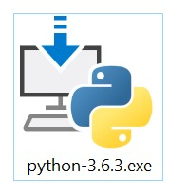
Instalasi Python
File Python sudah di download, kita bisa masuk ke proses instalasi. Klik dua kali file python-3.6.3.exe.

Slide 4
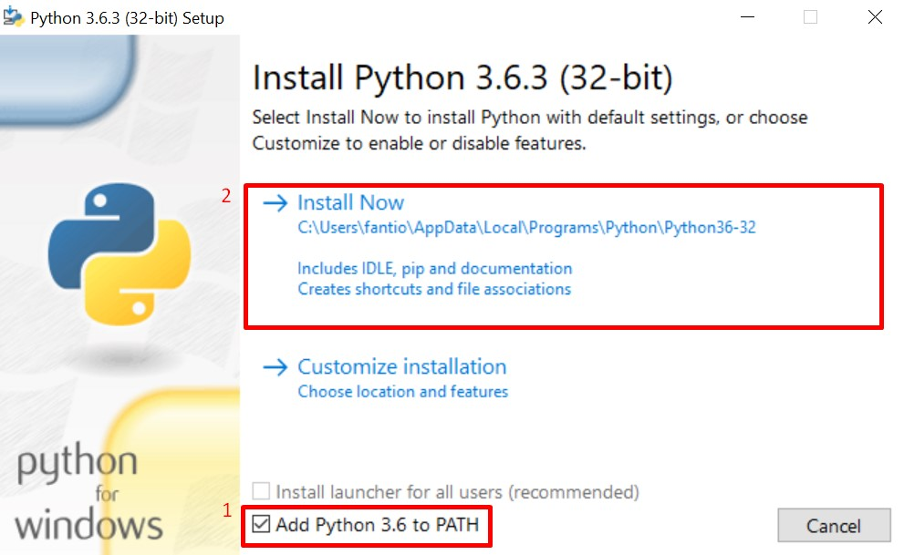
Selanjutnya akan tampil jendela awal instalasi Python seperti gambar dibawah ini:
Centang pilihan “Add Python 3.7 to PATH” di bagian bawah jendela (1). Ini berguna agar python interpreter bisa diakses dari lokasi mana saja. Setelah itu klik tombol “Install Now” (2). Proses instalasi akan berlangsung beberapa saat.

Slide 5
Kata Kunci dan Pengenal (Identifier)
Kata Kunci Python
Kata kunci adalah kata – kata yang sudah ditetapkan dan dipakai Python untuk mendefinisikan sintaks dan struktur bahasa python sendiri. Kata kunci tidak bisa digunakan sebagai nama variabel, fungsi, maupun nama untuk pengenal lainnya.
Keyword bersifat case sensitive. Artinya huruf besar berbeda dengan huruf kecil. Sejauh ini, ada 33 kata kunci di Python.
Semua kata kunci menggunakan huruf kecil kecuali True, False, dan None.

Slide 6
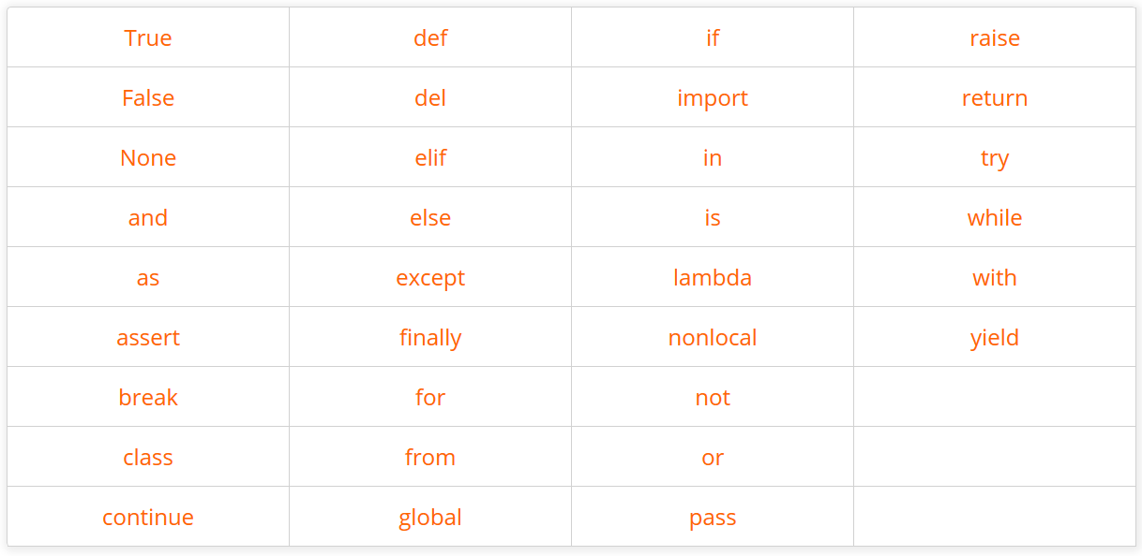
Daftar kata kunci Python adalah seperti berikut:

Slide 7
Pengenal (Identifier) Python
Pengenal adalah nama yang diberikan untuk menamai hal di python seperti variabel, fungsi, kelas, dan lain sebagainya. Fungsinya adalah untuk membedakan antara satu entitas dengan yang lainnya.
Aturan Penulisan Pengenal
Pengenal bisa terdiri dari kombinasi huruf kecil (a-z) atau huruf besar (A-Z), angka ( 0-9 ), dan underscore ( _ ). namaKaryawan, bilangan_2, dan jenis_kenderaan_umum adalah nama variabel yang valid.
Pengenal tidak bisa dimulai menggunakan angka. 1nama adalah invalid sedangkan nama1 adalah valid.
Kata kunci tidak bisa dipakai sebagai nama pengenal.
Karakter spesial seperti !, @, %, $, dan sebagainya tidak bisa digunakan sebagai pengenal.
Python bersifat case sensitive. Huruf besar dan kecil dianggap berbeda. Jadi Variabel, variabel, dan VARIABEL, adalah 3 buah nama yang berbeda.

Slide 8
Variabel dan Tipe Data Python
Variabel
Sebuah variabel adalah sebuah nama yang mempunyai sebuah nilai.
Pendeklarasian kalimat membuat sebuah variabel - variabel baru dan memberinya nilai.
Tipe Data
Data yang disimpan di memori memiliki tipe yang berbeda – beda. Misalnya untuk panjang, akan disimpan dengan tipe bilangan. Nama orang akan disimpan dalam tipe string/karakter. Suhu akan disimpan dalam bentuk bilangan berkoma. Dan lain sebagainya. Masing – masing tipe data akan memiliki operasi yang berbeda – beda.

Slide 9
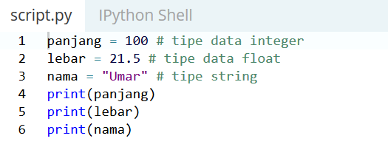
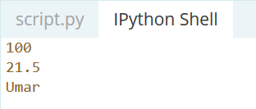
Nilai variable
Di python, variabel tidak perlu dideklarasikan secara eksplisit. Deklarasi atau pembuatan variabel terjadi secara otomatis pada saat kita memberi (menugaskan) suatu nilai ke variabel. Tanda sama dengan ( = ) digunakan untuk memberikan nilai ke variabel.
Operand di sebelah kiri tanda = adalah nama variabel dan di sebelah kanan tanda = adalah nilai yang disimpan di dalam variabel. Sebagai contoh:
Output :

Slide 10
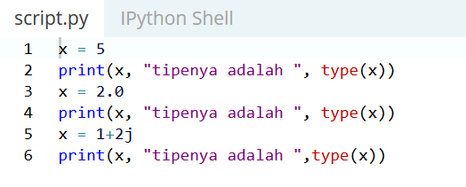
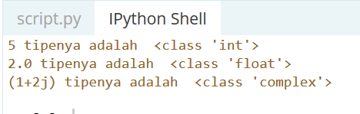
Bilangan (Number)
Tipe data bilangan yang umum ada 2 yaitu, integer dan float. Integer adalah bilangan bulat, sedangkan float adalah bilangan pecahan. Selain itu ada tipe bilangan lain, yaitu bilangan kompleks yaitu bilangan yang memiliki bagian real dan imajiner. Integer, float, dan kompleks masing-masing di Python diwakili oleh kelas int, float, dan complex.
Kita bisa menggunakan fungsi type() untuk mengetahui tipe data suatu objek di python.
Output
Output :

Slide 11
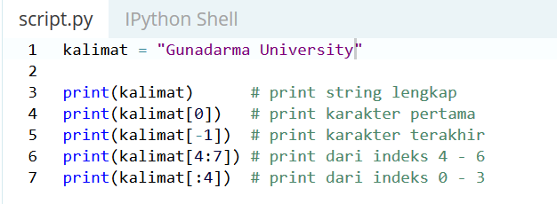
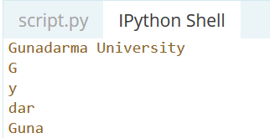
String
String adalah tipe data yang anggotanya berurut dan memiliki indeks. Indeks dimulai dari angka 0 bila dimulai dari depan dan -1 bila diindeks dari belakang. Tiap karakter bisa diakses menggunakan indeksnya dengan formatna mastring[indeks] . Pada string juga bisa dilakukan slicing atau mengakses sekelompok substring dengan format namastring[awal:akhir]. Untuk jelasnya bisa diperhatikan contoh berikut.
Output :

Slide 12
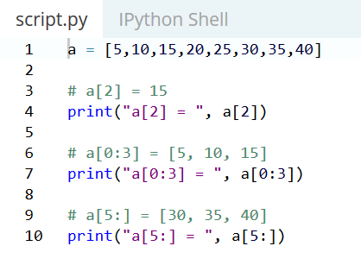
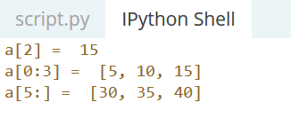
List
List adalah tipe data yang berisi item yang berurut. Seperti halnya tipe data string, tiap item (anggota) list memiliki indeks sesuai dengan urutannya. Indeks dimulai dari 0 dan bukan dari 1.
Untuk mengakses item dari list caranya adalah dengan memanggil nama list diikuti indeks dari item yang bersangkutan, yaitu dengan format namalist[index]
Selain itu bisa juga dilakukan pengaksesan terhadap sejumlah item dari indeks ke indeks. Hal ini disebut slicing. Contohnya sebagai berikut:
Output :

Slide 13
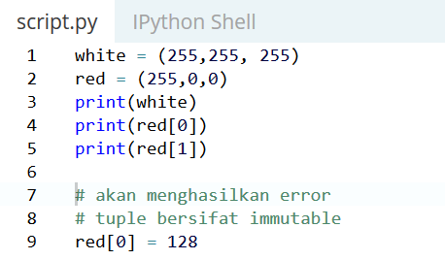
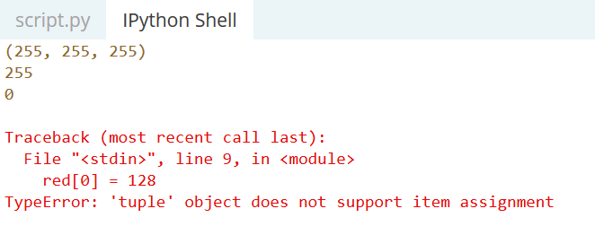
Tuple
Tuple dideklarasikan dengan menggunakan tanda kurung ( ). dan anggotanya dipisahkan oleh tanda koma. Tuple berguna untuk data yang dimaksudkan tidak diubah isinya. Misalnya tuple komposisi warna untuk putih adalah (255,255,255).
Output :

Slide 14
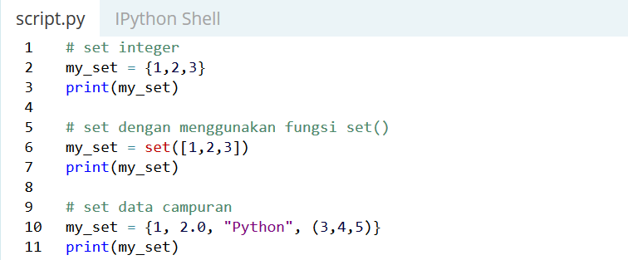
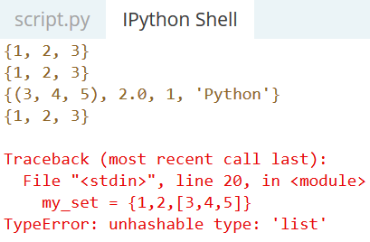
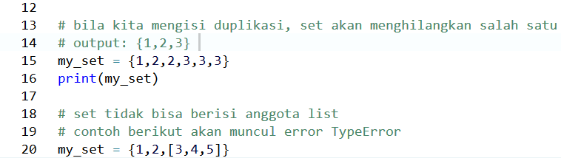
Set
Set bisa digunakan untuk melakukan operasi himpunan matematika seperti gabungan, irisan, selisih, dan komplemen.
Set dibuat dengan meletakkan anggota – anggotanya di dalam tanda kurung kurawal { }, dipisahkan menggunakan tanda koma. Kita juga bisa membuat set dari list dengan memasukkan list ke dalam fungsi set()
Output :

Slide 15
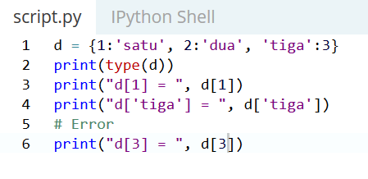
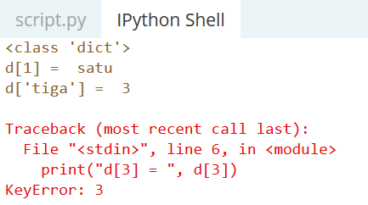
Dictionary
Dictionary adalah tipe data yang tiap anggotanya terdiri dari pasangan kunci-nilai (key-value). Mirip dengan kamus dimana ada kata ada arti. Dictionary umumnya dipakai untuk data yang besar dan untuk mengakses anggota data secara acak. Anggota dictionary tidak memiliki indeks.
Dictionary dideklarasikan dengan menggunakan tanda kurung kurawal { }, dimana anggotanya memiliki bentuk kunci:nilai atau key:value dan tiap anggota dipisah tanda koma. Kunci dan nilainya bisa memiliki tipe sembarang.
Output :

Slide 16
Operator Python
Operator adalah simbol tertentu yang digunakan untuk melakukan operasi aritmatika maupun logika. Nilai yang padanya dilakukan operasi disebut operand. Misalnya adalah 2 + 3. Di sini tanda + adalah operator penjumlahan. 2 dan 3 adalah operand.
Python memiliki sejumlah operator, yaitu:
Operator Aritmatika
Operator Perbandingan
Operator Penugasan
Operator Logika
Operator Bitwise

Slide 17
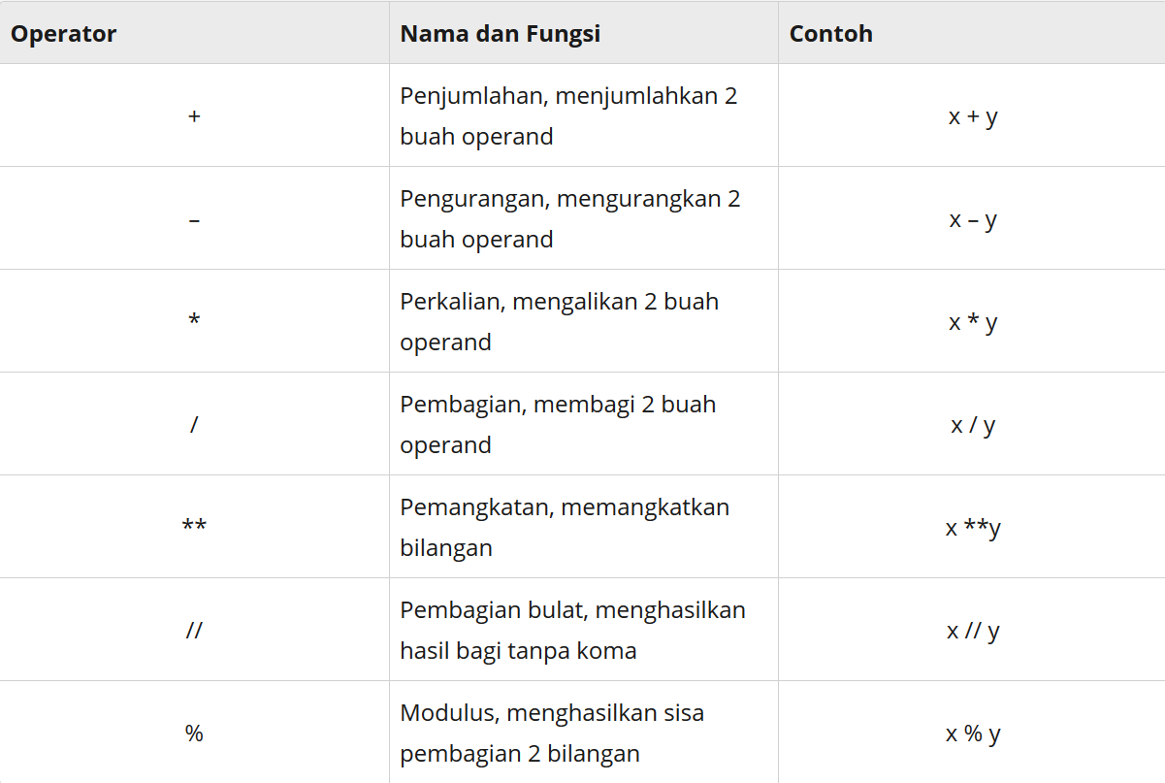
Operator Aritmatika Operator aritmatika adalah operator yang digunakan untuk melakukan operasi matematika, seperti penjumlahan, pengurangan, perkalian, pembagian, dan sebagainya. Tabel berikut menunjukkan jenis operator aritmatika.

Slide 18
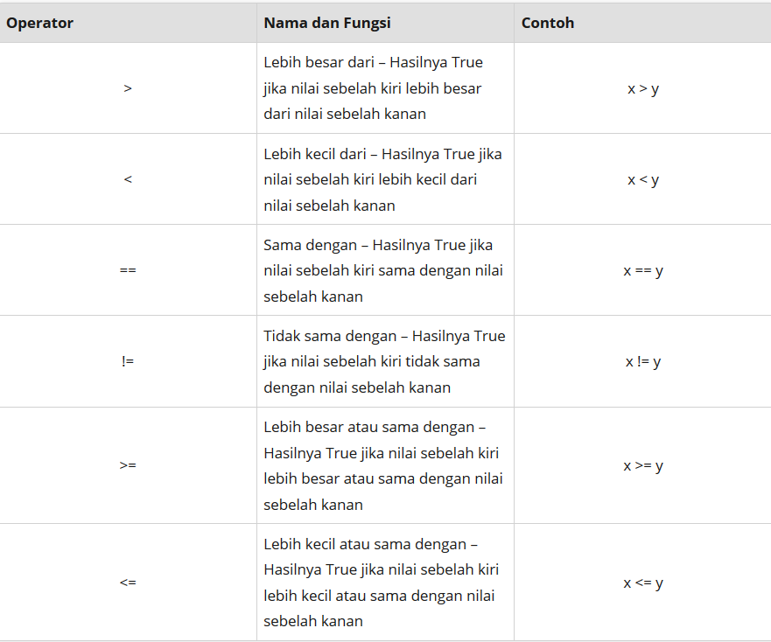
Operator Perbandingan Operator perbandingan adalah operator yang digunakan untuk membandingkan 2 buah nilai. Hasil perbandingannya adalah True atau False tergantung kondisi.

Slide 19
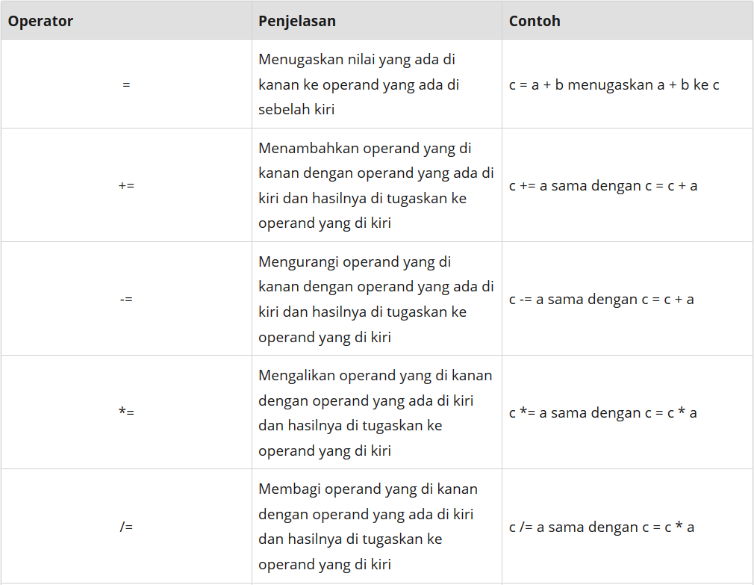
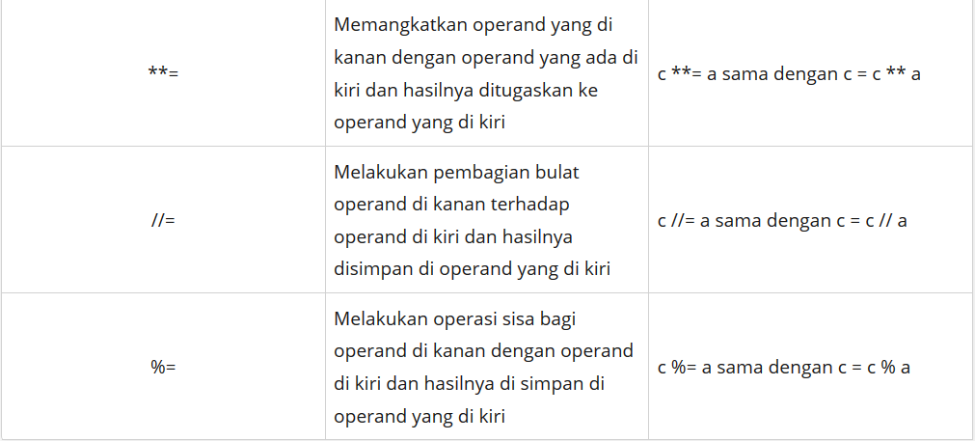
Operator Penugasan
Operator penugasan adalah operator yang digunakan untuk memberi nilai ke variabel.
a = 7 adalah contoh operator penugasan yang memberi nilai 7 di kanan ke variabel a yang ada di kiri.

Slide 20
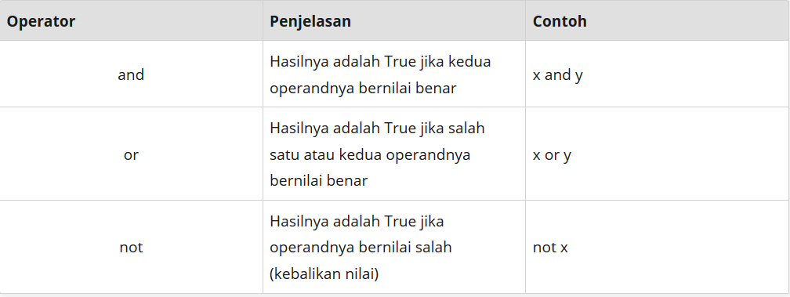
Operator Logika Operator logika adalah operator yang digunakan untuk melakukan operasi logika.

Slide 21
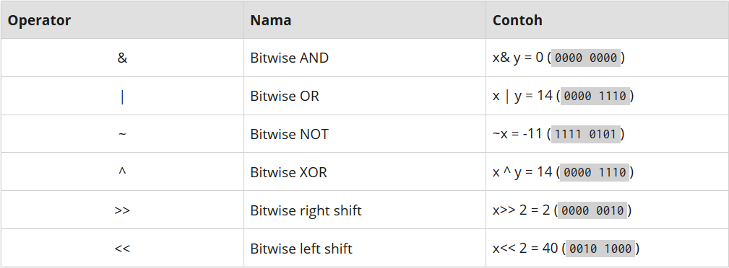
Operator Bitwise
Operator bitwise adalah operator yang melakukan operasi bit terhadap operand. Operator ini beroperasi bit per bit sesuai dengan namanya. Sebagai misal, angka 2 dalam bit ditulis 10 dalam notasi biner dan angka 7 ditulis 111
Pada tabel di bawah ini, misalkan x = 10 ( 0000 1010) dalam biner dan y = 4 (0000 0100) dalam biner

Slide 22
Percabangan
Percabangan adalah cara yang digunakan untuk mengambil keputusan apabila di dalam program dihadapkan pada kondisi tertentu. Jumlah kondisinya bisa satu, dua atau lebih.
Percabangan mengevaluasi kondisi atau ekspresi yang hasilnya benar atau salah . Kondisi atau ekspresi tersebut disebut ekspresi boolean. Hasil dari pengecekan kondisi adalah True atau False. Bila benar (True), maka pernyataan yang ada di dalam blok kondisi tersebut akan dieksekusi. Bila salah (False), maka blok pernyataan lain yang dieksekusi

Slide 23
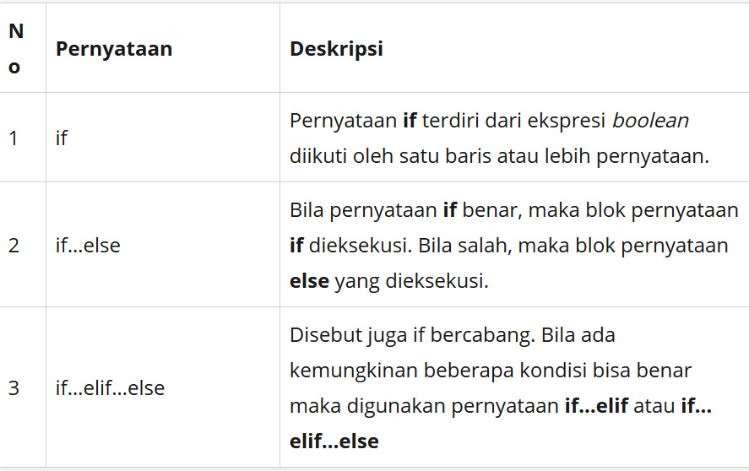
Di Python ada 3 jenis pernyataan yang digunakan untuk percabangan, yaitu sebagai berikut:

Slide 24
Pernyataan if
Pernyataan if menguji satu buah kondisi. Bila hasilnya benar maka pernyataan di dalam blok if tersebut dieksekusi. Bila salah, maka pernyataan tidak dieksekusi. Sintaksnya adalah seperti berikut:
if tes kondisi: blok pernyataan if

Slide 25
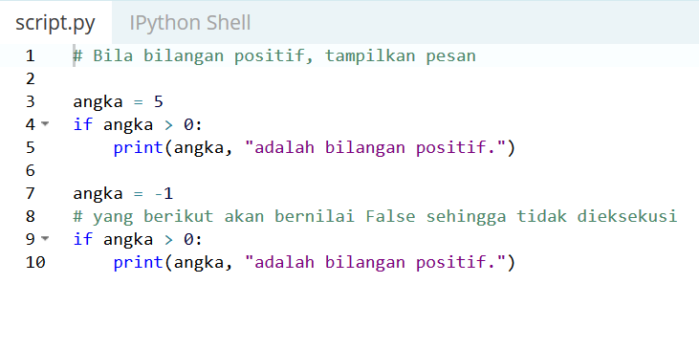

Output

Slide 26
Pernyataan if…else
Pernyataan if…else menguji 2 kondisi. Kondisi pertama kalau benar, dan kondisi kedua kalau salah. Sintaksnya adalah seperti berikut:
if tes kondisi: blok pernyataan if else: blok pernyataan else

Slide 27
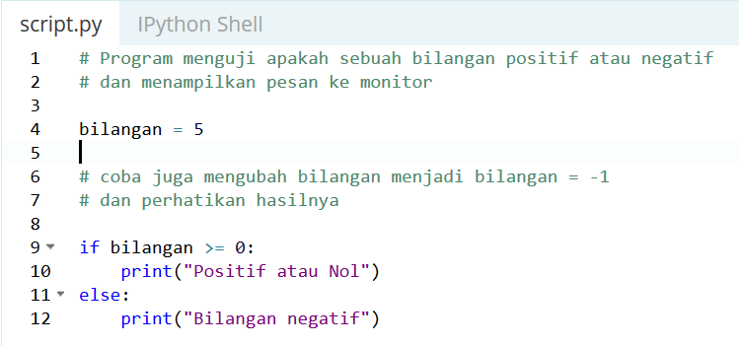

Output

Slide 28
Pernyataan if…elif…else…
Pernyataan if…elif…else digunakan untuk menguji lebih dari 2 kondisi. Bila kondisi pada if benar, maka pernyataan di dalamnya yang dieksekusi. Bila salah, maka masuk ke pengujian kondisi elif. Terakhir bila tidak ada if atau elif yang benar, maka yang dijalankan adalah yang di blok else. Sintaksnya adalah seperti berikut:
if tes kondisi: blok pernyataan if elif tes kondisi: blok pernyataan elif else: blok pernyataan else

Slide 29
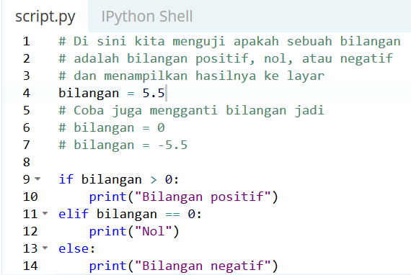

Output

Slide 30
Perulangan
Secara umum, Python mengeksekusi program baris perbaris. Mulai dari baris satu, dua, dan seterusnya. Ada kalanya, kita perlu mengeksekusi satu baris atau satu blok kode program beberapa kali. Hal ini disebut dengan perulangan atau biasa disebut looping atau iterasi.
Di python, perulangan bisa dilakukan dengan dua cara atau metode, yaitu:
Menggunakan for
Menggunakan while

Slide 31
Perulangan Dengan Menggunakan For
Perulangan dengan menggunakan for memiliki sintaks seperti berikut:
var adalah variabel yang digunakan untuk penampung sementara nilai dari sequence pada saat terjadi perulangan. Sequence adalah tipe data berurut seperti string, list, dan tuple.
Perulangan terjadi sampai looping mencapai elemen atau anggota terakhir dari sequence. Bila loop sudah sampai ke elemen terakhir dari sequence, maka program akan keluar dari looping.
for var in sequence: body of for

Slide 32
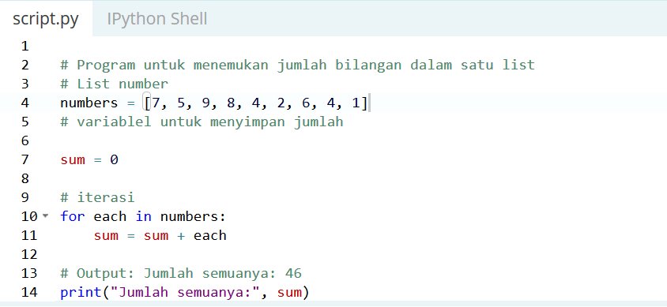

Output

Slide 33
Fungsi range()
Fungsi range() dapat digunakan untuk menghasilkan deret bilangan. range(10) akan menghasilkan bilangan dari 0 sampai dengan 9 (10 bilangan).
Kita juga bisa menentukan batas bawah, batas atas, dan interval dengan format range(batas bawah, batas atas, interval).Bila interval dikosongkan, maka nilai default 1 yang akan digunakan.
Fungsi range tidak menyimpan semua nilai dalam memori secara langsung. Ia hanya akan mengingat batas bawah, batas atas, dan interval dan membangkitkan hasilnya satu persatu hanya bila dipanggil. Untuk membuat fungsi ini langsung menampilkan semua item, kita bisa menggunakan fungsi list().

Slide 34
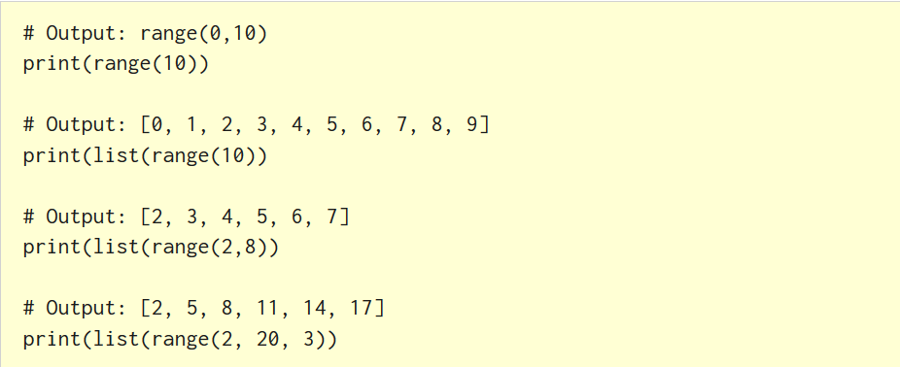
Untuk jelasnya perhatikan contoh berikut:

Slide 35
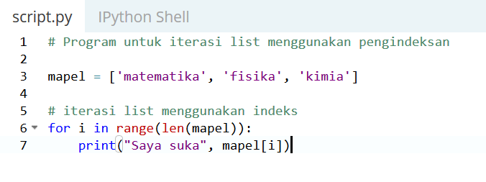
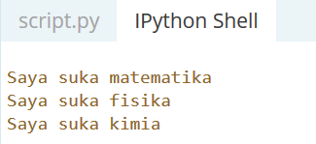
Kita bisa menggunakan fungsi range() dalam perulangan menggunakan for untuk iterasi bilangan berurut. Hal ini dengan cara mengkombinasikan fungsi range() dengan fungsi len() . Fungsi len() berfungsi untuk mendapatkan panjang atau jumlah elemen suatu data sekuensial atau berurut.

Slide 36
Perulangan Menggunakan while
Perulangan menggunakan while akan menjalankan blok pernyataan terus menerus selama kondisi bernilai benar.
Adapun sintaks dari perulangan menggunakan while adalah:
Di sini, statement (s) bisa terdiri dari satu baris atau satu blok pernyataan. Expression merupakan ekspresi atau kondisi apa saja, dan untuk nilai selain nol dianggap True. Iterasi akan terus berlanjut selama kondisi benar. Bila kondisi salah, maka program akan keluar dari while dan lanjut ke baris pernyataan di luar while.
while expression: statement (s)

Slide 37
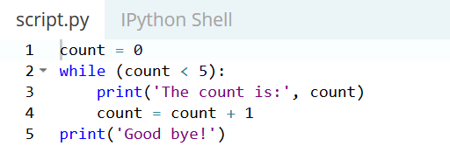
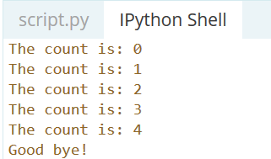
Output

Slide 38
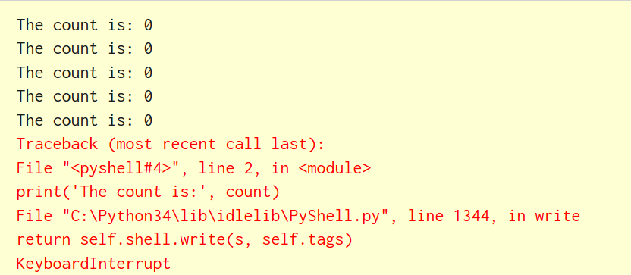
Infinite Loop
Sebuah kondisi dimana loop selalu benar dan tidak pernah salah disebut loop tidak terbatas (infinite loop). Terkadang hal ini menjadi masalah. Tapi sering juga infinite loop berguna, misalnya untuk program client/server dimana server perlu menjaga komunikasi tetap hidup dan tidak terputus.
Pada contoh program while di atas, bila kita lupa menuliskan kode count = count + 1, maka akan jadi infinite loop. Hasilnya akan jadi seperti berikut
Kita perlu menekan CTRL+C untuk menghentikan program.

Slide 39
Kendali Looping
Looping umumnya akan berhenti bila kondisi sudah bernilai salah. Akan tetapi, seringkali kita perlu keluar dari looping di tengah jalan tergantung keperluan. Hal ini bisa kita lakukan dengan menggunakan kata kunci break dan continue.
Statement break memaksa program keluar dari blok looping di tengah jalan. Sedangkan statement continue menyebabkan program langsung melanjut ke step / interval berikutnya dan mengabaikan (skip) baris kode di bawahnya (yang satu blok).

Slide 40
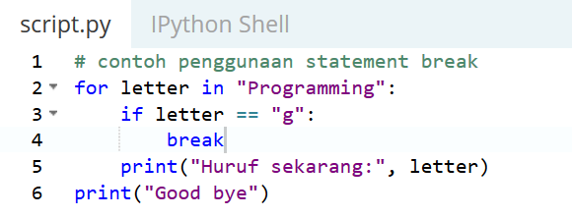
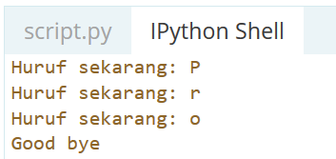
Output
Jelasnya perhatikan contoh berikut:

Slide 41
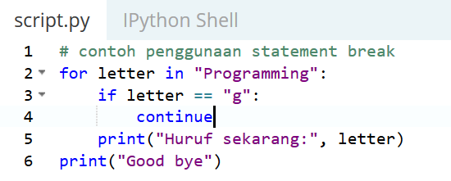
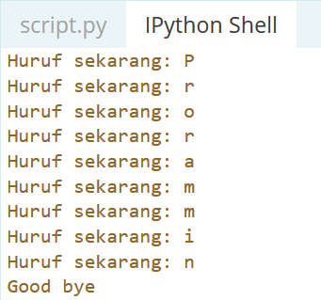
Bila pada program di atas kita ganti kode break menjadi continue, maka hasilnya akan jadi seperti berikut:
Perhatikan bahwa huruf g tidak pernah ditampilkan karena diabaikan karena kode continue.
Output :

Slide 42
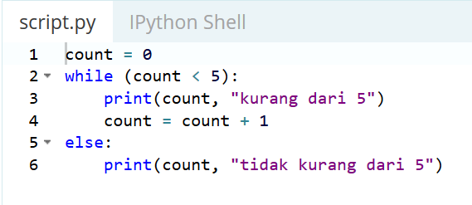
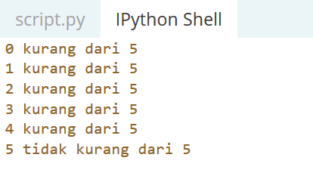
while else
Python mendukung penggunaan else sebagai pasangan dari while. Blok pernyataan else hanya akan dieksekusi bila kondisi while bernilai salah.
Output :

Slide 43
Sumber
Terima Kasih..
https://www.duniailkom.com/tutorial-belajar-python-pengertian-bahasa-pemrograman-python/
https://www.pythonindo.com/percabangan/
https://www.pythonindo.com/perulangan/
https://www.pythonindo.com/variabel-dan-tipe-data-python/
https://www.pythonindo.com/sintaks-dasar-python/

